Slide 1
Проект: «Фауна и флора нашего района»

Slide 2
Актуальность.
Окружающая природа - непосредственный источник, из которого дети черпают свои первые впечатления. Дошкольный возраст – это тот период, когда человек впервые сталкивается с миром зверей, птиц и других представителей животного мира. Чем меньше возраст ребенка, тем легче сформировать у него необходимые представления и понятия. На каждой территории земли, проживают разные виды животных, поэтому знакомство детей нужно начинать с животных, обитающих в той местности, где проживают дети.

Slide 3
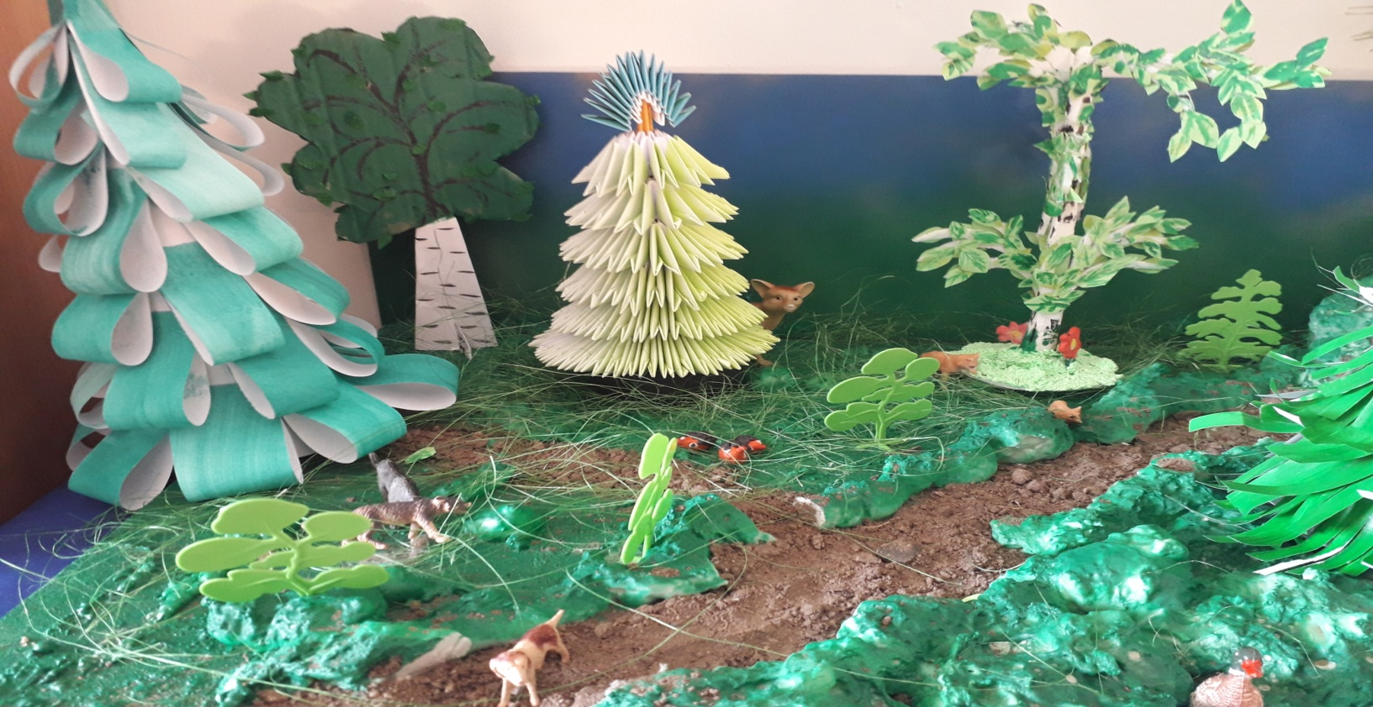
Цель проекта
Ознакомление детей
с фауной нашего района.

Slide 4
Задачи проекта
познакомить малышей с основными представителями фауны, проживающих в нашем районе;
обогащать словарь детей;
воспитывать интерес к жизни животных, заботливое отношение к ним;
воспитывать любовь и бережное отношение к природе;
привлечь родителей для реализации проекта;
для детей старшего возраста, рассказать интересные сведения из жизни представителей фауны.

Slide 5
Сведения о проекте
Тип проекта – познавательно-творческий.
Продолжительность проекта – долгосрочный
Участники проекта – дети всего сада, воспитатели, родители
Руководители проекта – Ахтямова Анна Григорьевна и Борискина София Салимгареевна.

Slide 6
Планируемые результаты
В результате работы над проектом воспитанники научатся различать по внешнему виду животных, птиц и рыб, знать место их проживания, чем они питаются. Повысится познавательный интерес к животным, появится желание заботиться о них. Обогатится словарный запас детей. Родители и воспитанники примут активное участие в сборе информации по теме проекта.

Slide 7
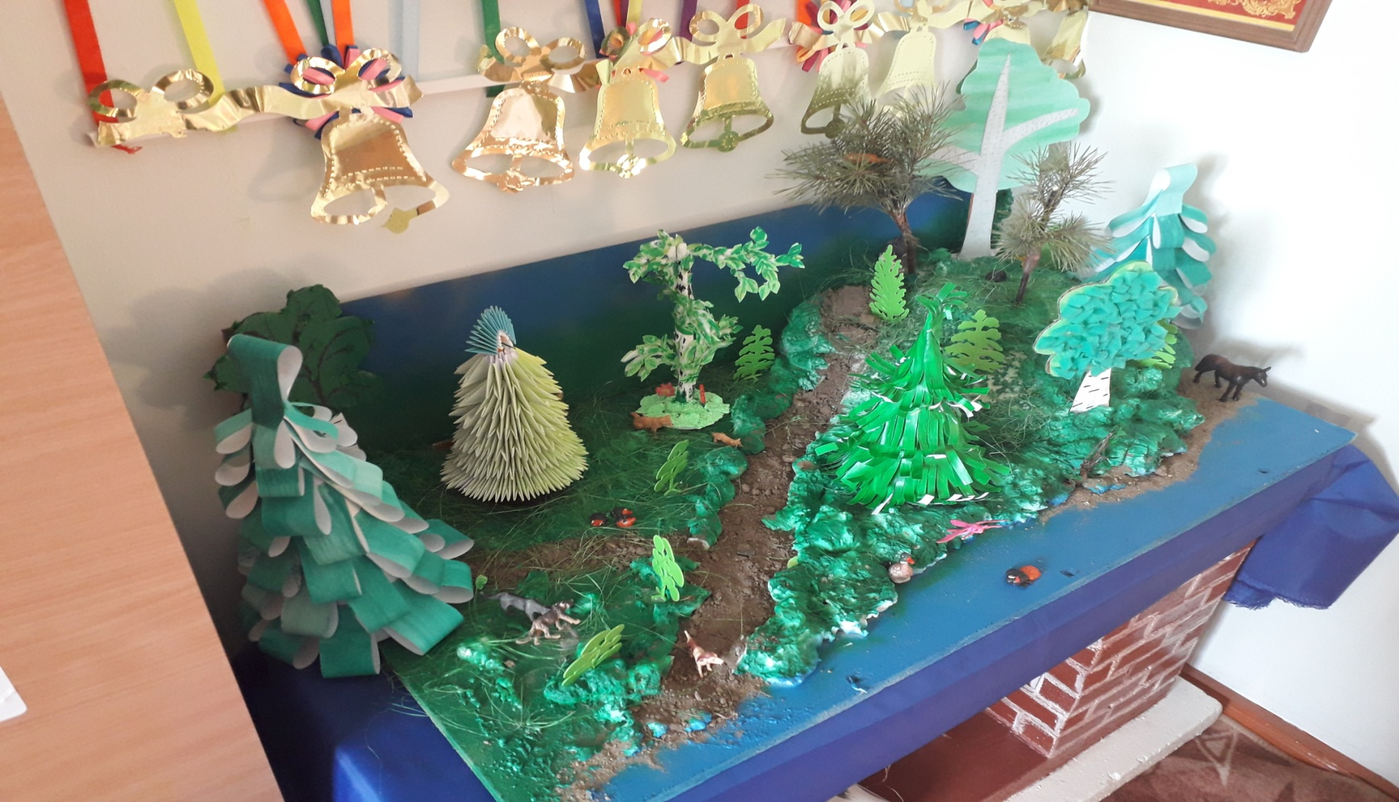
Мероприятия
Макет «Животные в лесу».

Slide 8
Макет реки Енисея, его обитателей

Slide 9
Папки по направлениям

Slide 10
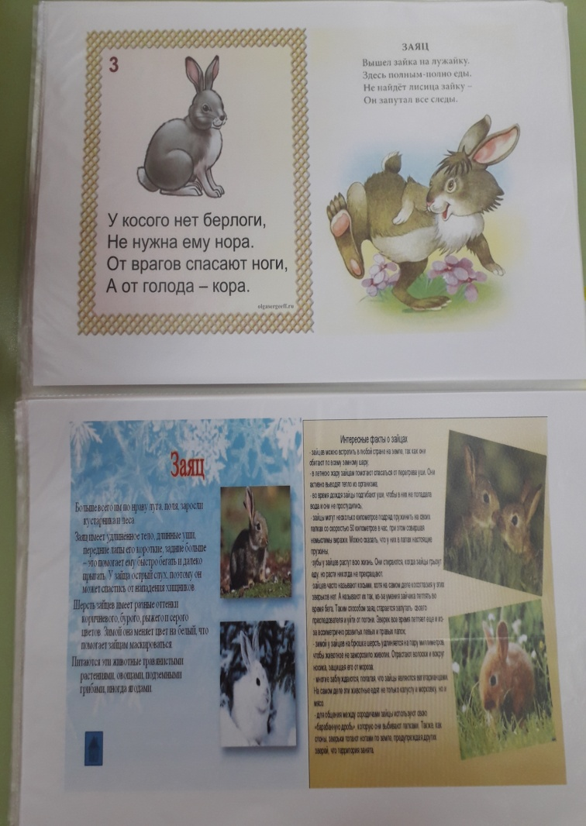
Папка про животных

Slide 11
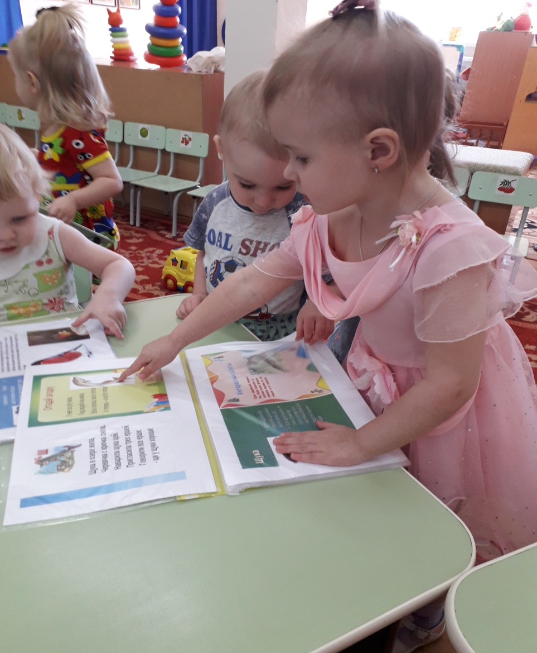
Папка про рыб

Slide 12
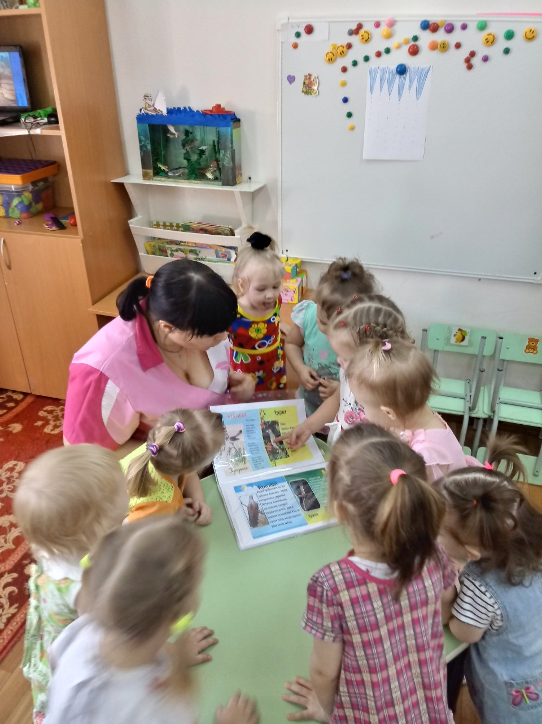
Папка про птиц

Slide 13
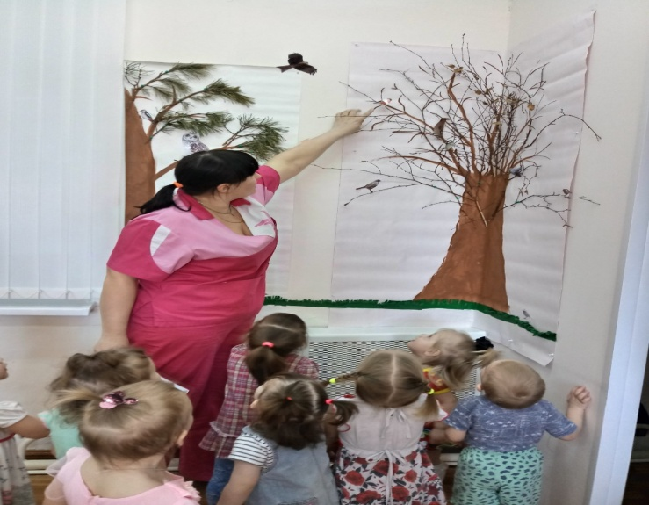
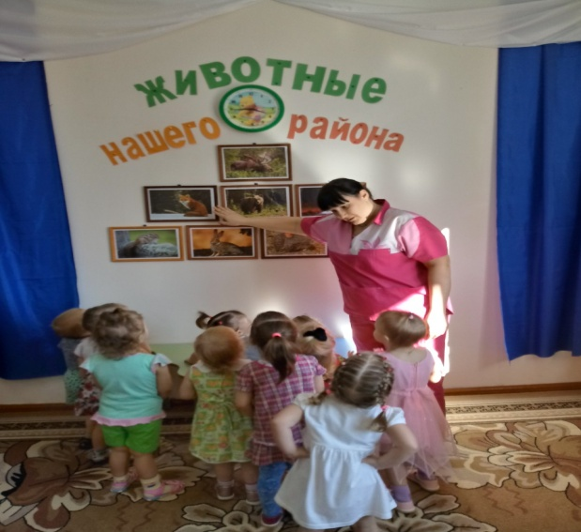
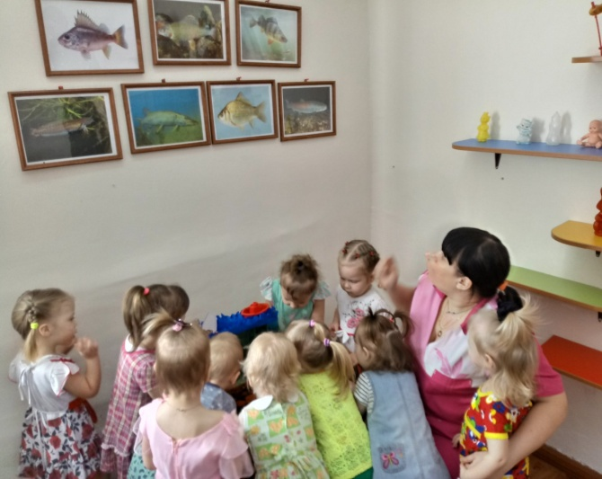
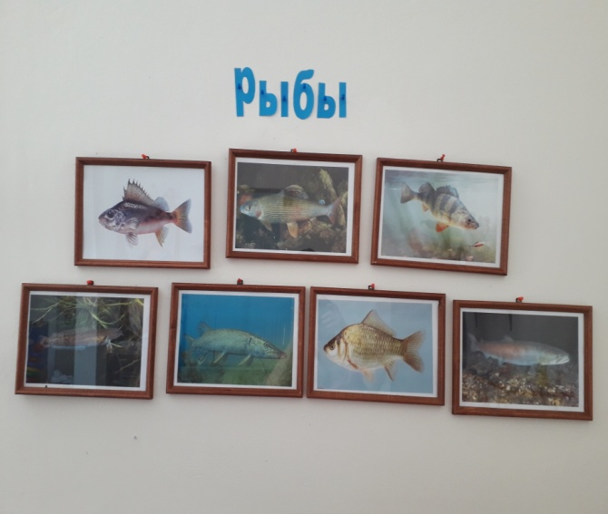
Оформление группы

Slide 14
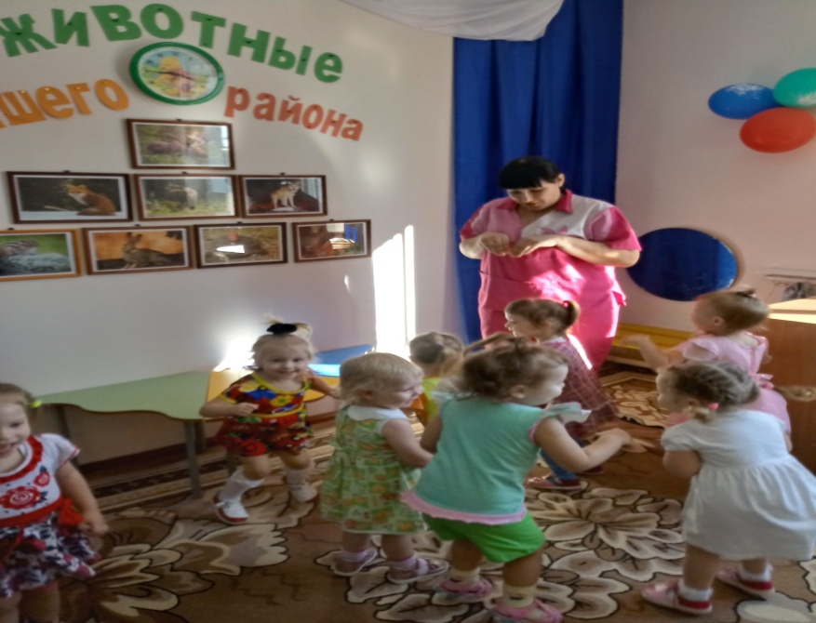
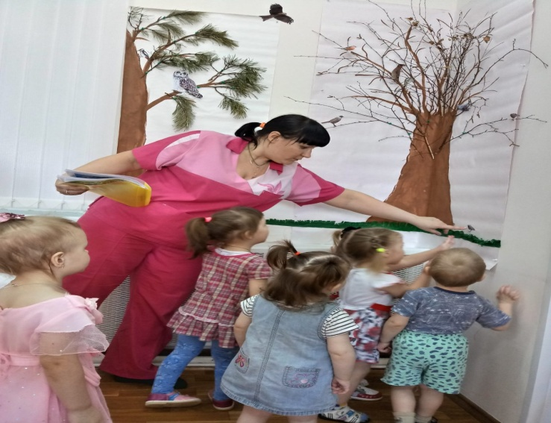
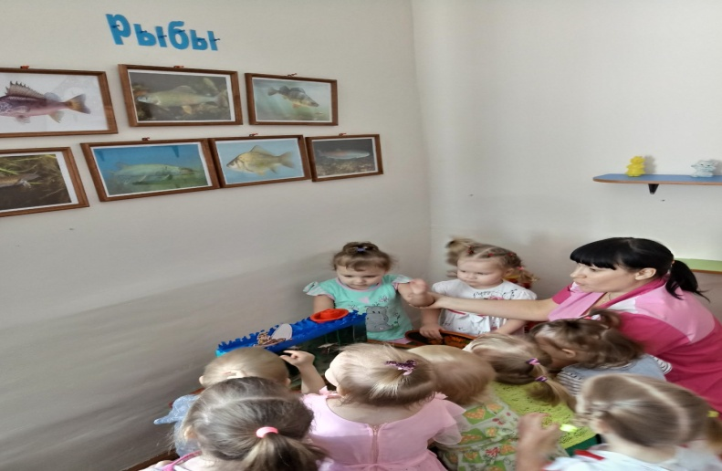
Наши беседы

Slide 15
Спасибо за внимание

